Slide 1
臺北市大型共融式兒童遊戲場選址說明會
報告日期：106年2月11日
報 告 人：南港所張秀珠主任
臺北市政府工務局公園路燈工程管理處

Slide 2
背景資料
為落實兒童權利公約及身心障礙者權利公約的精神，保障所有兒童享有均等的遊戲權，公園處藉由辦理兒童遊戲場更新、改建，創出共融式遊戲場域，預計於106年打造大型共融性遊戲場。
本處係依交通便利性、場域範圍、無障礙動線等3大因素進行選址作業，經內部研商初步選定及105年10月21日邀公民團體共同選址，當日建議地點為花博公園美術園區。
打造本市第一座大型共融遊戲場，為更能聽到市民及關切公民團體之聲音，爰辦理本次選址說明會。

Slide 3
105-107年工務局公園處共融遊戲場設置計畫總表
項次 | 行政區 | 105 | 106 | 107
1 | 中山區 | 榮星花園公園
2 | 內湖區 | 碧湖公園
3 | 南港區 | 中研公園
4 | 信義區 | 中強公園
5 | 士林區 | 士林4號廣場
6 | 松山區 |  | 三民公園
7 | 信義區 |  | 眷村文化公園
8 | 中山區 |  | 花博公園美術園區
9 | 南港區 |  | 玉成公園
10 | 文山區 |  | 萬芳4號公園
11 | 北投區 |  | 立農公園
12 | 大安區 |  |  | 大安森林公園
13 | 中正區 |  |  | 中央藝文公園
14 | 大同區 |  |  | 建成公園
15 | 萬華區 |  |  | 青年公園
16 | 南港區 |  |  | 南港公園
17 | 士林區 |  |  | 前港公園

Slide 4
策略地圖
105年
A1：中山區榮星公園
A2：內湖區碧湖公園
A3：南港區中研公園
A4：信義區中強公園
A5：士林區士林4號廣場
106年
B1：松山區三民公園
B2：信義區眷村文化公園
B3：中山區花博公園美術園區
B4：南港區玉成公園
B5：文山區萬芳4號公園
B6：北投區立農公園
107年
C1：大安區大安森林公園
C2：中正區中央藝文公園
C3：大同區建成公園
C4：萬華區青年公園
C5：南港區南港公園
C6：士林區前港公園
B6
A5
C6
C3
A2
A1
B3
B1
C4
C2
C1
A3
A4
B4
C5
B2
B5
105-107年考量各行政區之區域平衡，於每一行政區至少設置1處共融式遊戲場，以滿足使用者需求。

Slide 5
大型共融式兒童遊戲場跟更新遊戲場差異比較
工程名稱 | 大型共融式兒童遊戲場 | 更新遊戲場
場域 | 面積需達500m²以上 | 場域限制較低
遊具年齡層 | 學齡前兒童到老年人都可以使用(年齡層廣) | 滿足所有兒童(2-12歲)
遊具差異 | 遊具較大型，遊具設置考量八大障別可使用。 | 遊戲場含共融式遊具

Slide 6
選址標的評估方式
考量可供規劃設計之場域需達500m²以上
考量老舊設施達汰換標準需辦理更新
最終擇出4處適合地點，就其場域範圍、交通機能、無障礙動線、無障礙公廁等4個因素說明，詳表。

Slide 7
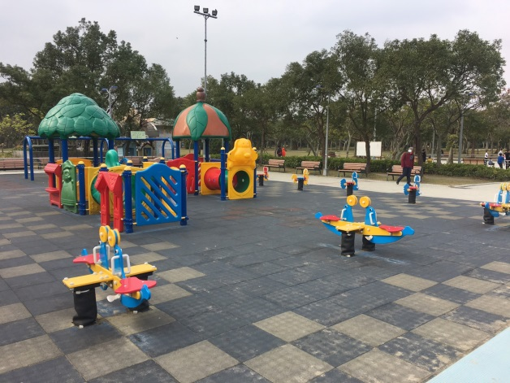
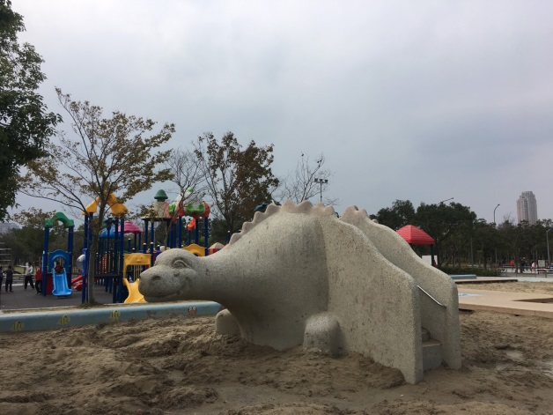
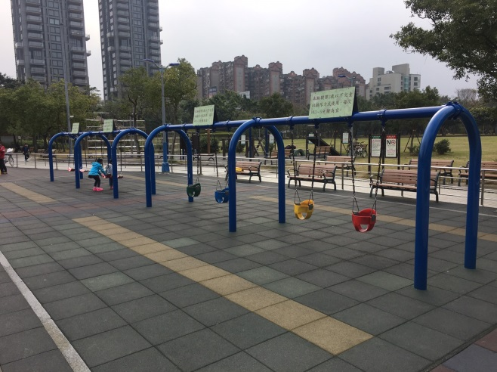
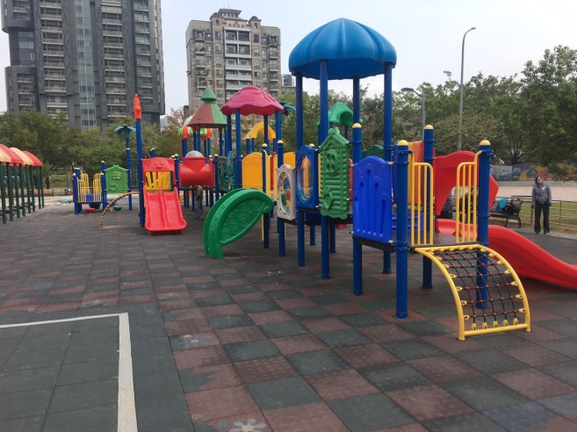
常見疑問:大安森林公園、青年公園也很大，為何不選呢?
104年造型搖搖樂
雙人蹺蹺板
新設幼兒組合遊具
104年磨石子滑梯
104年新設鞦韆及地墊
104年新設沙坑
104年既有組合遊具
整修
7/10

Slide 8
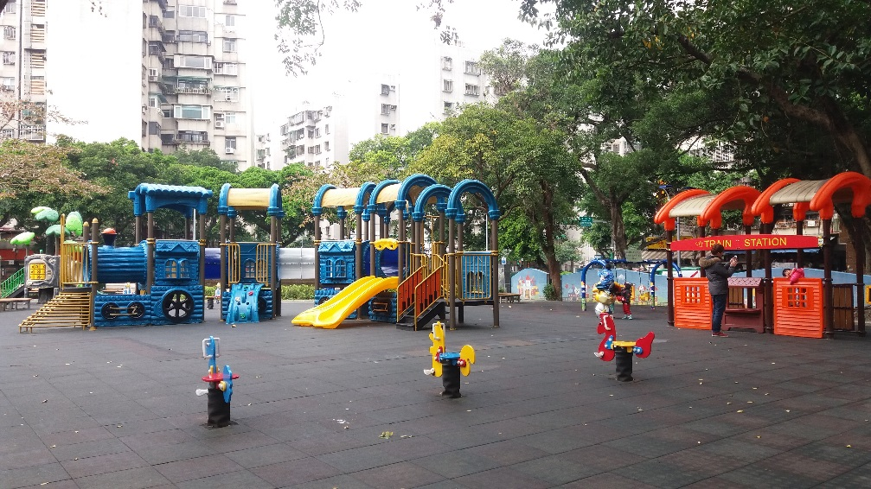
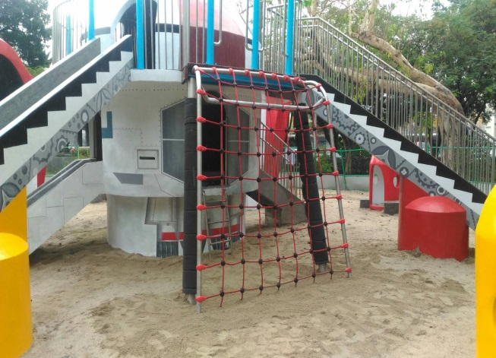
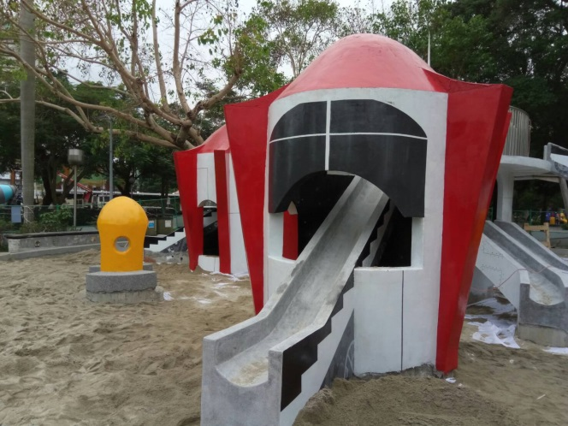
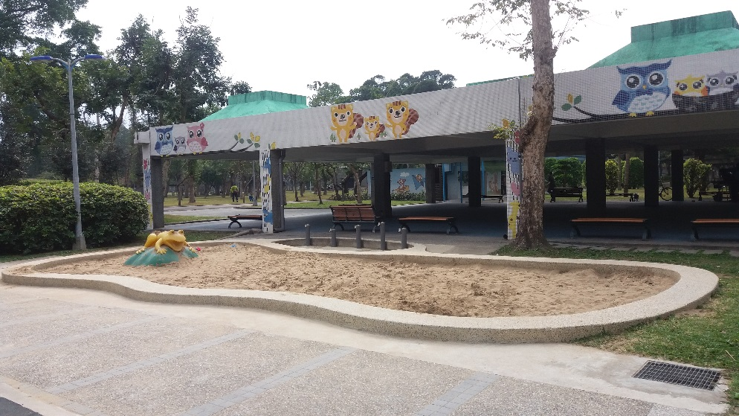
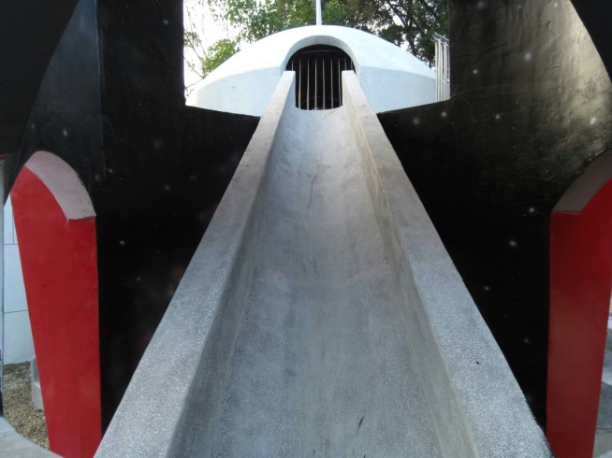
常見疑問:大安森林公園、青年公園也很大，為何不選呢?
A:大安森林公園、青年公園雖亦屬面積500m²以上，但因皆屬104年、105年才完成，目前遊戲場設施尚稱完善。
105年新設攀爬架及沙坑
104年新設遊具
105年
磨石子滑梯改善
104年新設沙坑
105年磨石子滑梯改善

Slide 9
共融式遊戲場公民參與施作內容
發包前
發包後
選址
前期溝通
需求書
說明會
工作坊
設計圖說
審查
選址
說明會
選址 前期溝通 | 交通便利性、場域範圍、無障礙動線等3大因素進行選址作業 105年09月30日內部研商初步選定，105年10月21日邀NGO團體現勘(還我特色公園聯盟、臺灣身心障礙兒童權利推動聯盟、臺北市行無礙資源推廣協會) ，公民團體建議為花博公園美術園區。
需求書 | 105年12月16日邀請還我特色公園聯盟、臺灣身心障礙兒童權利推動聯盟、臺北市行無礙資源推廣協會、愛盲基金會等公民團體討論需求書。
選址 說明會 | 106年2月11日與社會局合辦選址說明會，讓公民參與選址。
工作坊 | 一、學齡前(4-7)、學齡後(7-12歲)兒童各辦理2場工作坊，收斂工作坊1場，共計5場。 二、與會對象為兒童(包含身心障礙兒童)、身心障礙兒童專家、職能師、公民團體、景觀專家學者等。 三、辦理工作坊形式考量各障別對於資訊獲得之能力(如：手語翻譯)。
設計圖說 審查 | 邀請公民團體與會設計圖說審查。
說明會 | 細部設計圖說成果說明會。

Slide 10
共融式遊戲場公民參與施作期程
選址
前期溝通
需求書
說明會
工作坊
設計圖說
審查
選址
說明會
發包前
發包後
105年9月-105年10月
105年11月
-106年1月
106年8-9月
106年4-7月
106年8-9月
106年2月11日
預計時程

